Slide 1
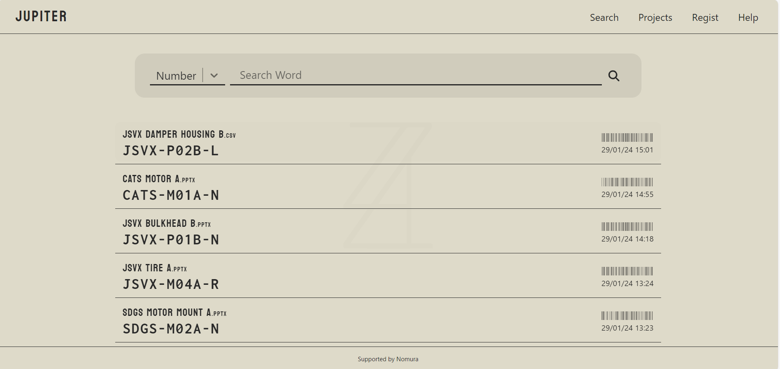
部品を検索する場合
①Searchタブに移動

Slide 2
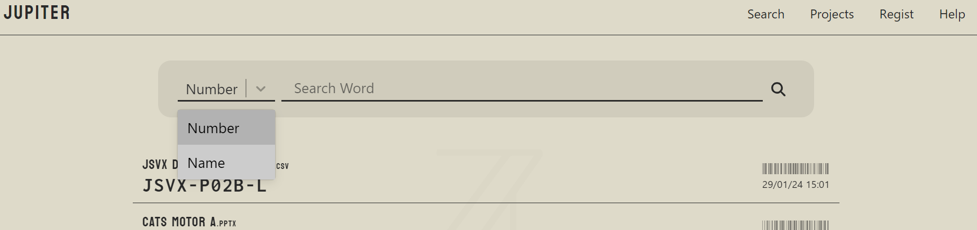
②検索項目を選択

Slide 3
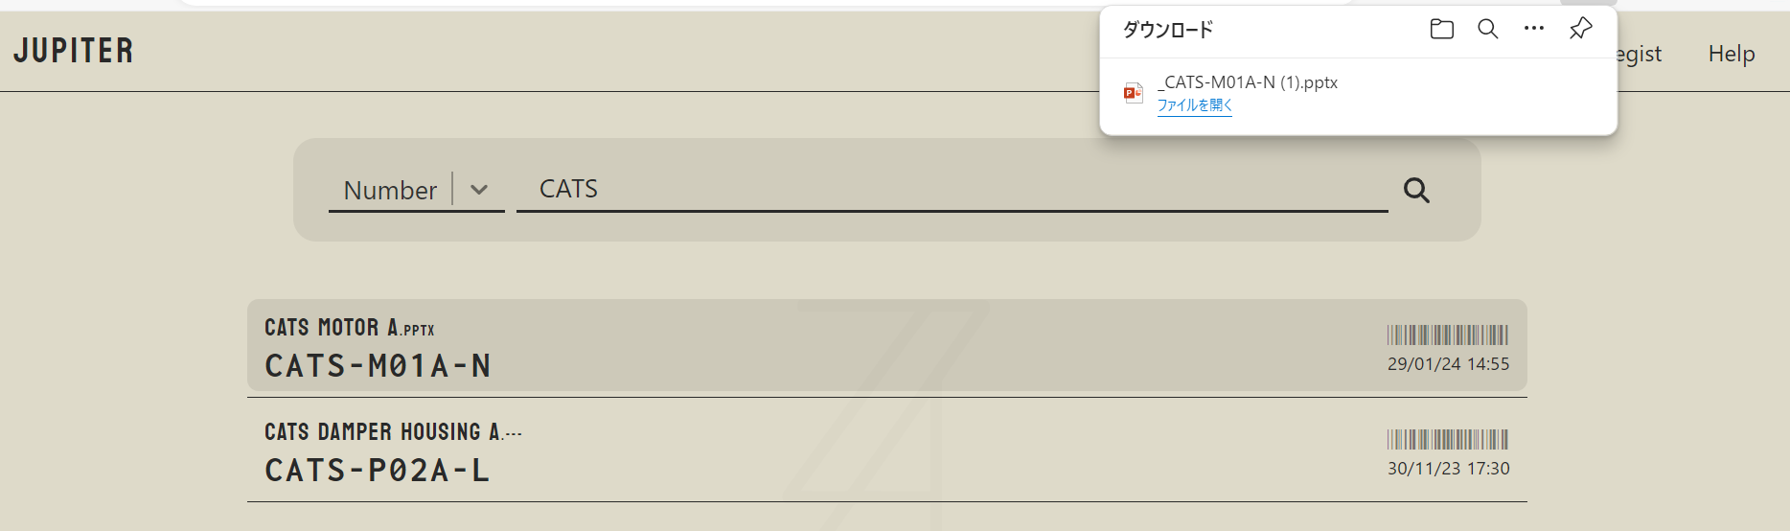
③検索内容を入力→検索マークをクリック
⑤結果をダブルクリック
⑥ダウンロードしたものを開く

Slide 4
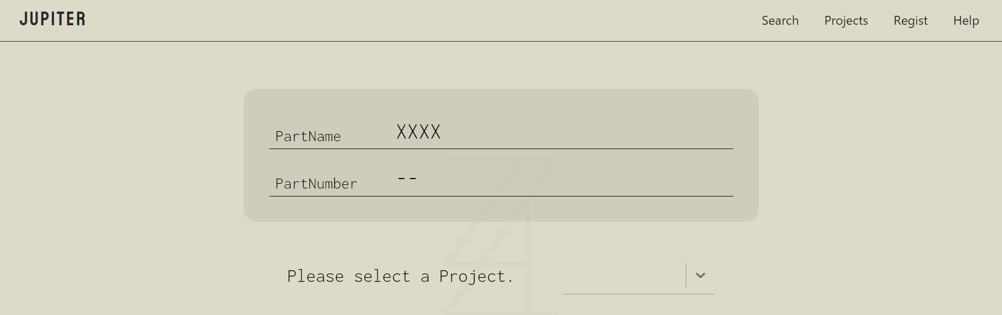
部品を登録する場合
①Registタブに移動

Slide 5
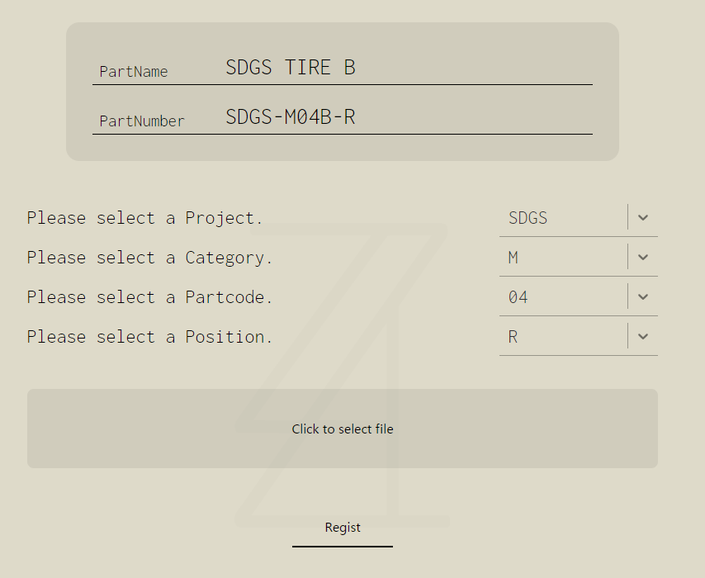
②プロジェクトを選択
③カテゴリを選択
④Partコードを選択
⑤(必要であれば)RLを選択
⑥クリックしてファイルを添付
(.Partファイルのみ添付可能)
⑦登録する

Slide 6
SANNO TEC PART RULE

